Slide 1
Judogi (ab Gruppenebene U15)
gültig ab 01.01.2025
ab DJB-Gruppenenbene
ab der Altersklasse U15 und älter
Verfahrensweise bei einem nicht regelkonformen Judogi:
bis einschließlich U15: einmal am Wettkampftag wechseln, im Wiederholungsfall direktes Hansoku-make und Turnierausschluss
ab U18: direktes Hansoku-make und Turnierausschluss

Slide 2
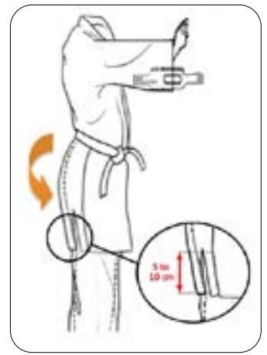
Judogi (ab Gruppenebene U15)
Jacke I:
Die Jacke muss das Gesäß vollständig bedecken. Die Länge der Jacke muss vorne und hinten gleich lang sein. Zur Überprüfung dessen wird die Länge der Judogi-Jacke von der Vorderseite des Athleten mit einem Sokuteiki gemessen. Die Länge des Jackenrocks unterhalb des Gürtels, der in der Taille oberhalb des Hüftknochens zu tragen und sehr eng zu schnüren ist, muss wie folgt gemessen werden:
Alle Judoka bis 73 kg*: mindestens 20 cm
* bis 73 kg: -48, -52, -57, -63, -70, -60, -66, -73 kg
Alle Judoka über 73 kg*: mindestens 25 cm
* über 73 kg: 78, +78, -81, -90, -100, +100 kg
Bei waagerecht gehaltenen Armen muss der Sokuteiki vollständig und reibungslos in die Ärmel gleiten. Die Judogi-Ärmel müssen den gesamten Arm einschließlich des Handgelenks bedecken.

Slide 3
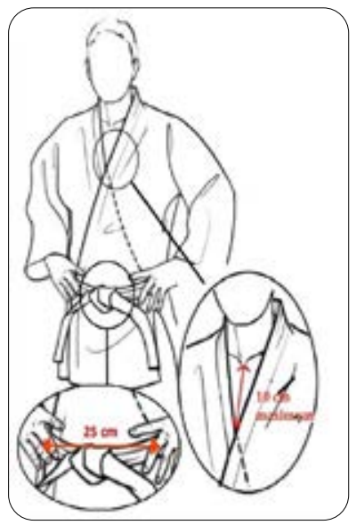
Judogi (ab Gruppenebene U15)
Jacke II:
Der Abstand der Kreuzungspunkte der Jacke in Höhe des Gürtels muss mindestens 25 cm betragen. Der Gürtel sollte knapp über dem Hüftknochen getragen werden und fest verschnürt sein.
Die Dicke der Reversseite darf nicht mehr als 1 cm betragen.
Die Breite der Reversseite muss 4 cm oder max. 5 Reihen Steppnähte (international nur 4cm) betragen.
Der Abstand zwischen dem oberen Teil des Brustbeins und dem vertikalen Schnittpunkt des Revers der Jacke muss weniger als 10 cm betragen.

Slide 4
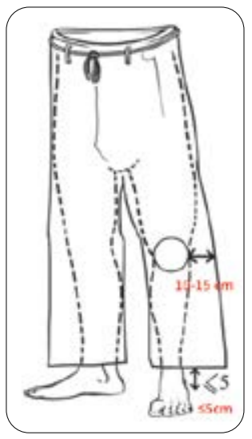
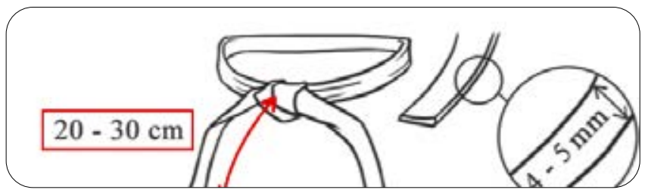
Judogi (ab Gruppenebene U15)
Hose:
Der Abstand zwischen dem unteren Ende der Hose und dem Außenknöchel darf nicht größer als 5 cm sein.
Die Breite muss auf Höhe des Knies zwischen 10 und 15 cm betragen.
Gürtel:
Die Dicke muss zwischen 4 und 5 mm betragen.
Die vom zentralen Knoten ausgehenden Enden müssen eine Länge zwischen 20 und 30 cm haben.
Der Gürtel darf nicht aus steifem und/oder rutschigem Material bestehen und der Knoten muss richtig und fest gemacht sein.

